Slide 1
لغتي الجميلة
تمارين تطبيقية
على (الإعراب والبناء والجملة الاسمية )

Slide 2
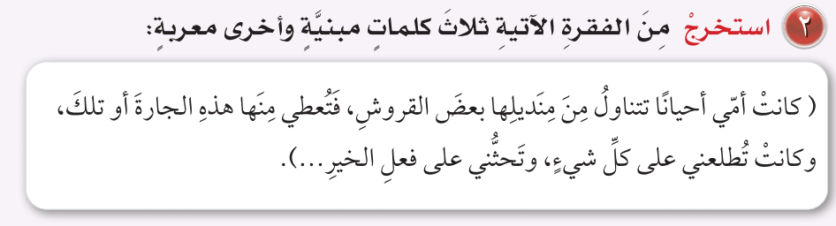

Slide 3
كانت
الكلمات المبنية
حرف مبني
اسم مبني
فعل مبني
من / أو / على / في
تلك / هذه
الضمير المتصل في (منها / تطلعني / تحثني )

Slide 4
تتناول / تطلع / تحث /تعطي
الكلمات المعربة
حرف معرب
اسم معرب
فعل معرب
/
أمي / أحيانا / منديلها / بعض / القروش/ الجارة / كل / شيء / فعل / الخير

Slide 5
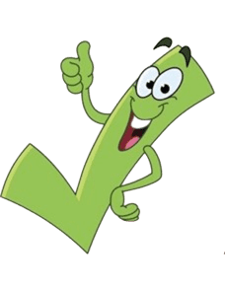
المحققة الصغيرة
الجبالُ شامخةٌ .
يقول محمد أن الجملة السابقة فعلية .
هل توافق محمد على ذلك ؟
نعم
لا
برري إجابتك .
هي جملة اسمية لأنها بدأت باسم فالجبال اسم وليس فعل

Slide 6
اضبط بالشكل أواخر الكلمات التي تحتها خط :
الإسلامُ
الإسلام دينُ الرحمةِ .
المدرسةُ جميلة .
الكتاب مفيدٌ .
السماءُ صافية .
جميلةٌ
الكتابُ
صافيةٌ

Slide 7
استخرج ركني الجملتين ، ثم أعربهما إعرابا صحيحا في الجدول الآتي :
الجملة | المبتدأ و إعرابه | الخبر و إعرابه
المكتبةُ ثريةٌ
الغاباتُ جميلةٌ
ثرية
المكتبة
خبر مرفوع و علامة رفعه الضمة
مبتدأ مرفوع و علامة رفعه الضمة
جميلة
الغابات
خبر مرفوع و علامة رفعه الضمة
مبتدأ مرفوع و علامة رفعه الضمة

